Slide 1

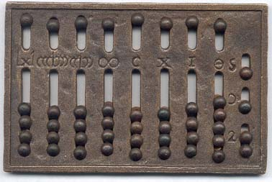
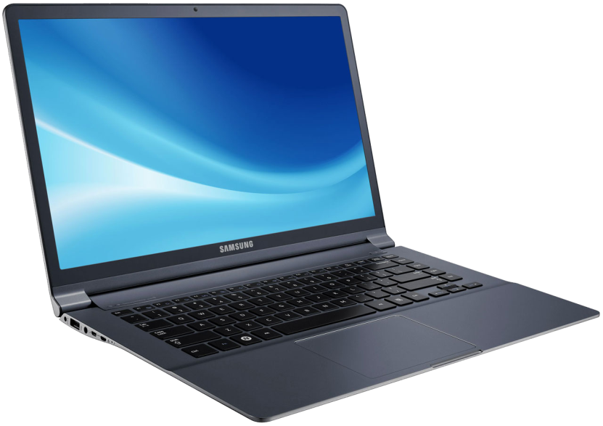
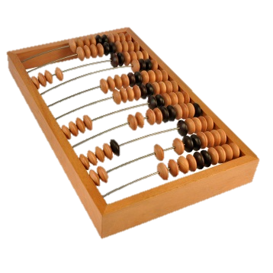

Slide 2
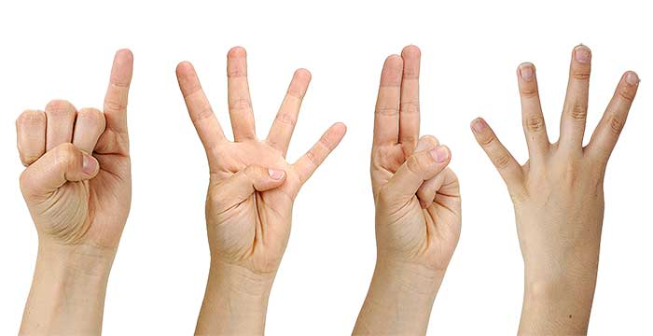
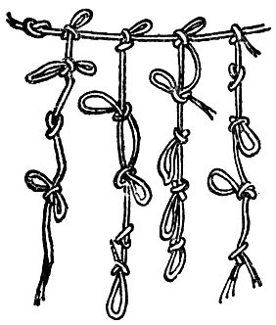
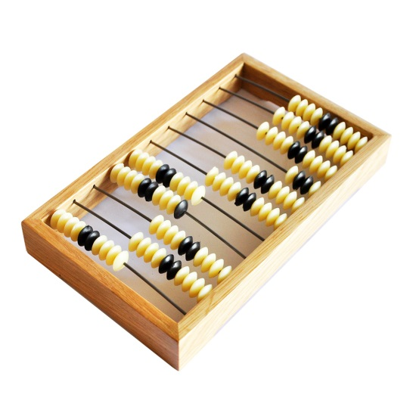
Перші пристрої для лічби
Лічба на пальцях
Абак
Вузликова лічба
Рахівниця

Slide 3
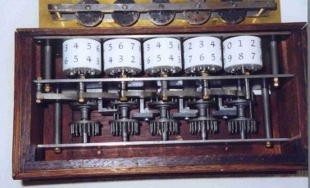
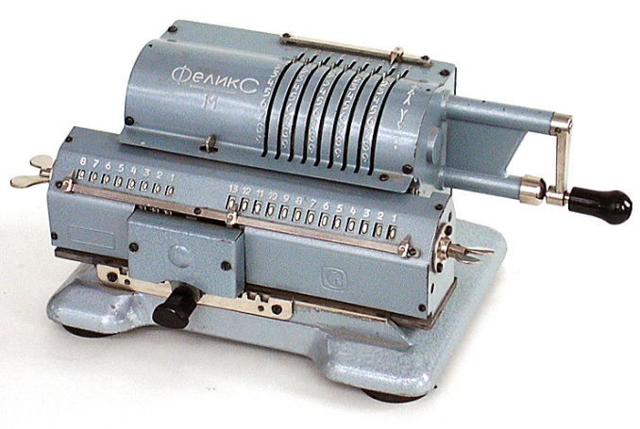
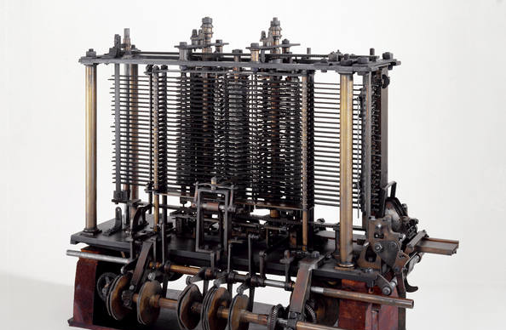
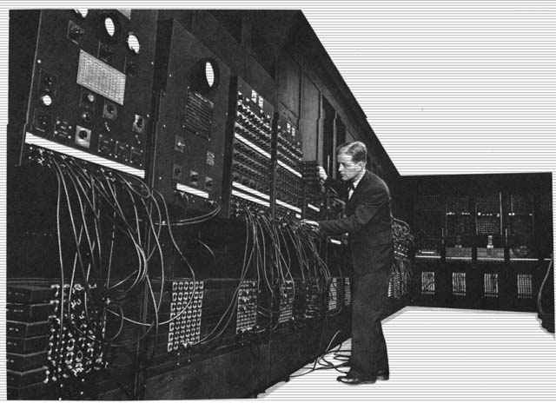
Перші обчислювальні машини
Паскаліна
Арифмометр
Машина Беббіджа
Перша ЕОМ

Slide 4


Сучасні комп’ютери
Персональний
комп’ютер
Нетбук
Ноутбук

Slide 5
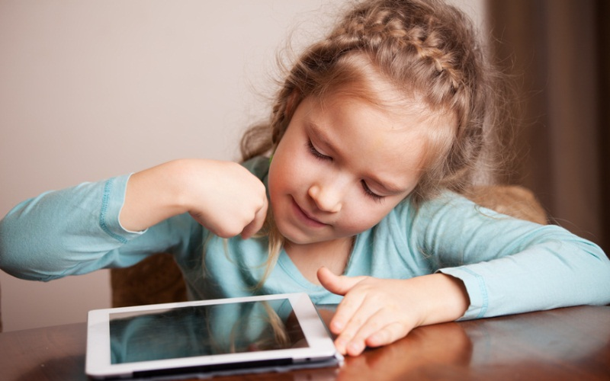
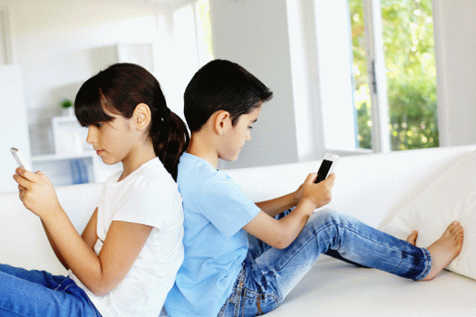
Сучасні комп’ютери
Смартфон
Планшет

Slide 6

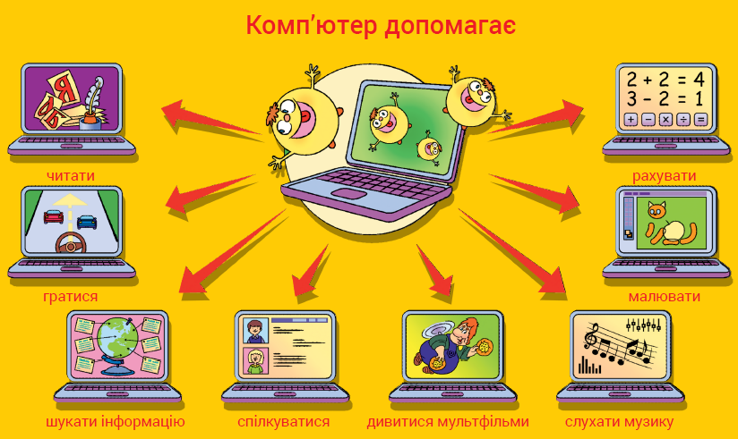
Комп’ютер допомагає

Slide 7


